Slide 1
靜思法髓妙蓮華序品
讀書會 導讀
頁數 P518-P545
導讀人:高明智師兄(法號:惟智)

Slide 2
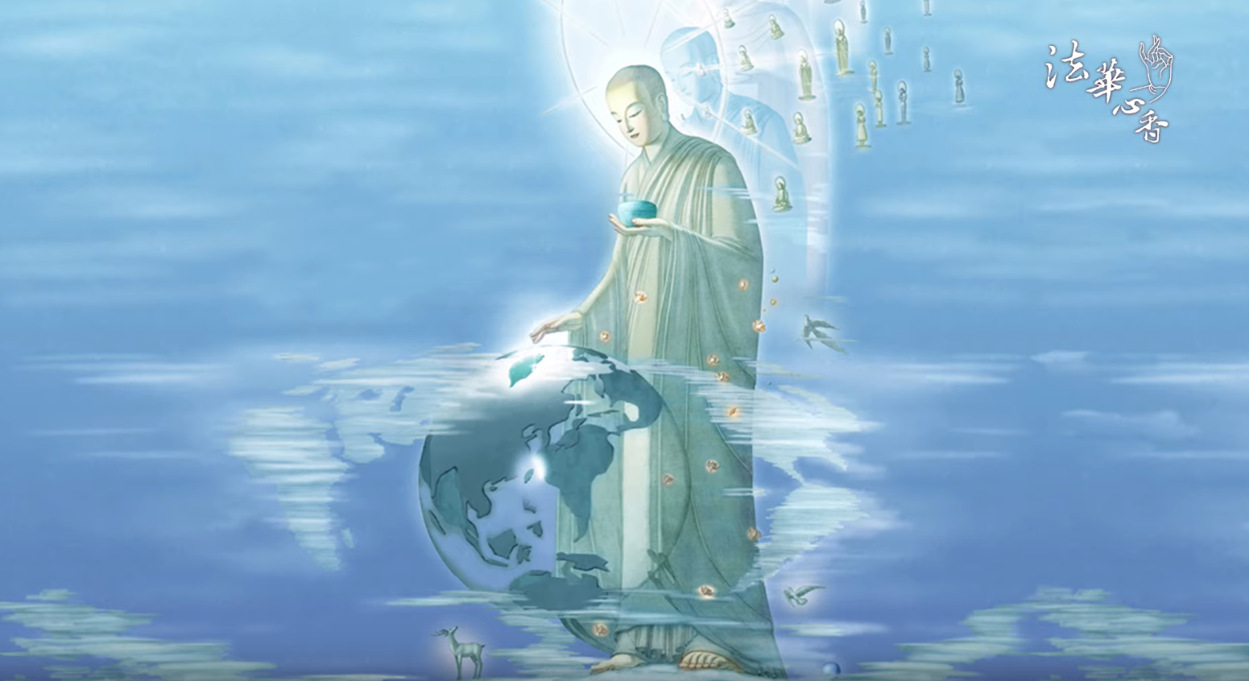

Slide 3
靜思法髓妙蓮華-序品
天龍人王護持正法
如禮如儀就軌就序
高明智(惟智)
2020年9月23日

Slide 4
上人手札
入佛門中 學正覺道
內護外弘 天長地久
帝釋諸天 護持正法
豎窮三際 橫遍十方

Slide 5
經文
爾時，釋提桓因與其眷屬二萬天子俱。復有名
月天子、普香天子、寶光天子、四大天王，與
其眷屬萬天子俱。自在天子、大自在天子，與
其眷屬三萬天子俱。娑婆世界主梵天王尸棄大
梵、光明大梵等，與其眷屬萬二千天子俱。有
八龍王：……韋提希子阿闍世王。與若干百千
眷屬俱。各禮佛足，退坐一面。

Slide 6
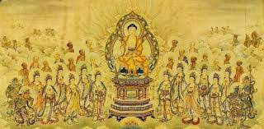

Slide 7
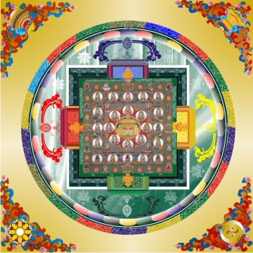

Slide 8
上人手札
入佛門中 學正覺道
內護外弘 天長地久
帝釋諸天 護持正法
豎窮三際 橫遍十方

Slide 9
入佛門中 學正覺道

Slide 10
在佛法門中
必定要追求正覺道
大菩提道 正等正覺
精進
步步向前 沒有停滯
就是正覺道

Slide 11
發大心
立大願
行大志業
追求佛法才不會偏差

Slide 12
發大心
立大願
行大志業
追求佛法才不會偏差
願大志堅菩提現
大願大行大成就

Slide 13

馬來西亞百萬菩薩偈頌
願大志堅菩提現
佛心師志我的願
目標達成靠人緣
勤轉法輪耕福田

Slide 14
馬來西亞百萬菩薩偈頌
願大志堅菩提現
佛心師志我的願
目標達成靠人緣
勤轉法輪耕福田
入佛門中 學正覺道
內護外弘 護持正法

Slide 15
內護外弘 護持正法

Slide 16
內護外弘
對內守護心念，對外弘揚佛法。
弘法不一定要在講堂或大庭廣眾前說法，
也不是非得會寫、會說才能傳法。
平時待人接物能用身教引導眾生、攝受人心，
這也是弘法的一種方式。
不論是僧團修行者或護法居士，
都能將心念保護好，外在行為也很謹慎，
力行體現正法，人人心正、言正、行正，
佛教就能因你、我弘法利生而天長地久。

Slide 17
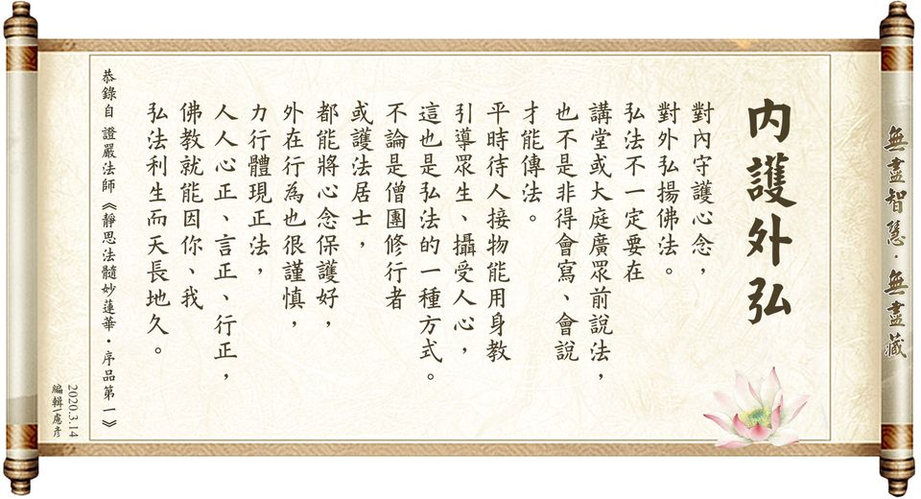

Slide 18
佛法如大海 學廣無邊際
在日常生活 不離學正覺道法
佛法 活法
心正 言正 行正
內護外弘

Slide 19
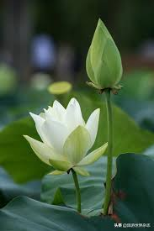
內護
要護什麼
？
護心念
時時不離正覺

Slide 20
外弘
弘揚佛法
心正 念正 道正
身教 身行
攝引眾生 攝受人心
內護外弘 天長地久

Slide 21
人和 事和 理和
共同和合一心
天長地久
真護法
和字感動天
帝釋諸天 護持正法

Slide 22
顧好自己的一念心
誠
正
和

Slide 23
豎窮三際
過去 現在 未來
三際
分秒中 心念中
心念顧得好 一念心開闊
心包太虛 量周沙界
豎窮三際 橫遍十方
時間 空間 人與人之間

Slide 24
天帝眷屬俱

Slide 25
佛陀
三界導師 四生慈父
三界
欲界 色界 無色界
四生
胎生 卵生 濕生 化生

Slide 26
天帝釋
釋提桓因
忉利天主
皈依佛陀 時時護法
佛陀在忉利天為母說法
講《地藏經》— 佛門的孝經。

Slide 27
忉利天
東 西 南 北四方
每一方有八個城 中間另有一個城
合起來三十三個城
欲界天主
供養迦葉佛的塔寺功德 生忉利天
佛母則因生佛陀而生忉利天

Slide 28
北
西
東
善見城
南

Slide 29
善見城
城主
釋提桓因
居須彌山頂 忉利天的中心
統領四方
稱為三十三天主
首善女

Slide 30
忉利天
一天
人間一百年
佛陀講完《地藏經》
回到人間
已過三個月

Slide 31
在佛經裡說，四天王天位於須彌山的四方
屬於地居天，宇宙間的日、月、星宿，都
由四天王所統領
東方持國天王
南方增長天王
西方廣目天王
北方多聞天王

Slide 32
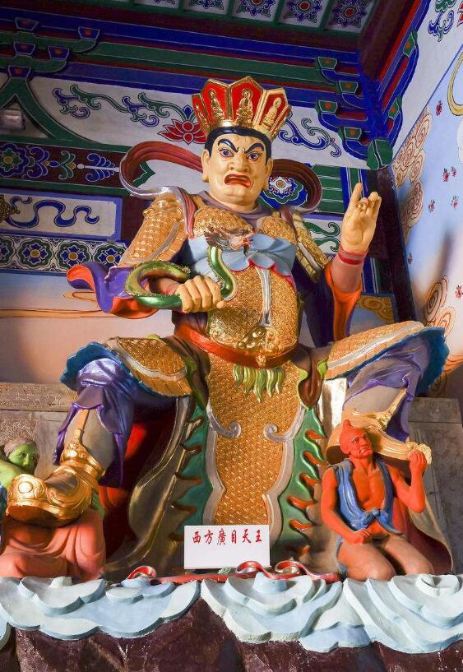
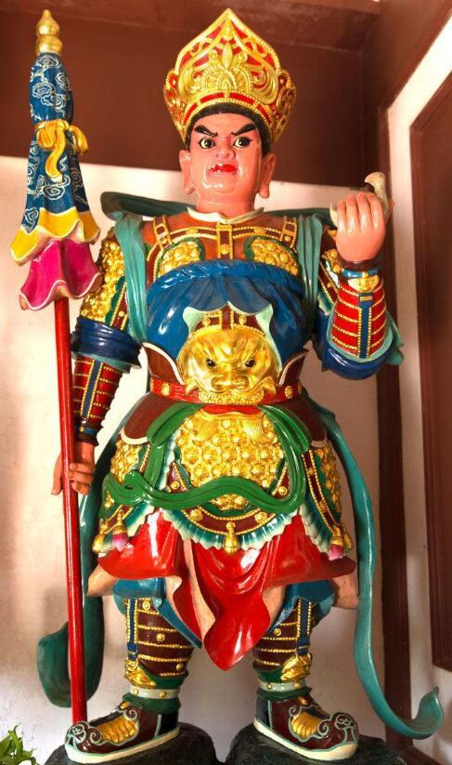
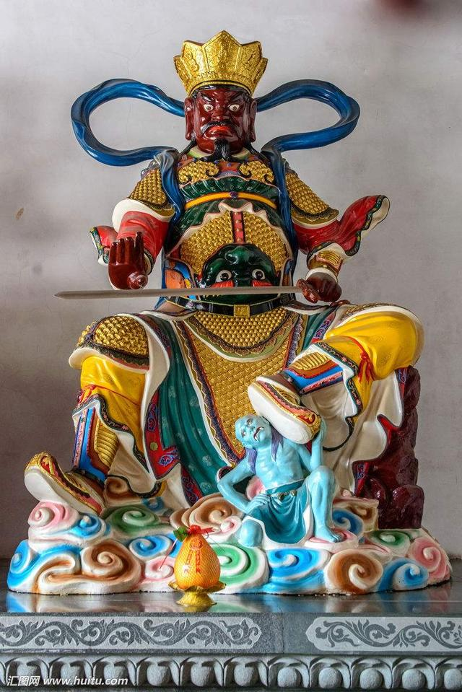
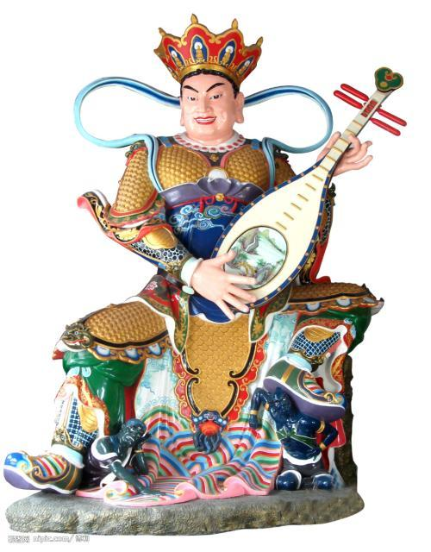
地居天
多聞天王
廣目天王
持國天王
增長天王
Notes:
梵文:Dhritarastra。"持國"意為慈悲為懷，保護眾生，護持國土，故名持國天王。住須彌山黃金埵，身為白色，穿甲胄，手持琵琶，是主樂神，表明東尊王用法音來護住眾生，負責守護東勝神州。

Slide 33
持國天王
梵文:Dhritarastra。"持國"意為慈悲為懷，保護眾生，護持國土，故名持國天王。住須彌山黃金埵，身為白色，穿甲胄，手持琵琶，是主樂神，表明東尊王用法音來護住眾生，負責守護東勝神州。

Slide 34
增長天王
梵文:Vidradhaka。"成長"意為能傳令眾生，成長善根，護持佛法，故名成長天王。住須彌山琉璃埵，身為青色，穿甲胄，手握寶劍。南尊王負責守護南瞻部洲。

Slide 35
廣目天王
梵文:Virapaksa。“廣目”意為能以淨天眼隨時觀察世界，護持人民，故名廣目天王。住須彌山白雲埵，身為紅色，穿甲胄，為群龍領袖，故手纏一赤龍。西尊王負責守護西牛賀洲。

Slide 36
多聞天王
梵文:Vaisramana。又名毗沙門,"多聞"以福，德知名聞于四方。住須彌山水晶埵，身為綠色，穿甲胄，右持寶傘(又稱寶幡),左手臥神鼠--尋寶鼠。用以製服魔眾，護持眾生資糧。又名施財天，是古印度的財神，在唐代他曾幫唐明皇退蕃兵的圍困，轟動一時，唐明皇為感恩,特命"諸道州府城西北及營寨並設其相"供養。

Slide 37
月天子 普香天子
寶光天子 四大天王
共為一個天
此地居天中之臣眾 亦云四王眾
四天王天
一天
人間的五十年

Slide 38
自在天子、 大自在天子 與其眷屬，屬
於空居天的欲界天眾；娑婆世界梵天
王尸棄大梵、光明大梵和與其眷屬，
屬於空居天中的色界天眾，色界已經
離地界很遠；天王為人人所尊重。
佛法在人間，不管是欲界，或者是色
界，這都是正法要普遍的地方。

Slide 39
天界有二十八天：欲界的六欲天、色
界的四禪十八天、無色界的四無色天。
六欲天：地居天、空居天。
地居天：包括四天王天、忉利天。
空居天：包括夜摩天、兜率天、化樂
天、他化自在天。

Slide 40
上人手札
四大調和 天下平安
四生萬物 共生天地
八部龍神 共守護念
庇祐天下 均具安康

Slide 41
四生萬物，共生在天地間，地生天育；
天地之間不調和，生靈就是受災受難，
要天地四大調和，萬物平安，必定要
起恭敬心，敬天、愛地。
戒慎虔誠
敬天愛地聚福緣

Slide 42
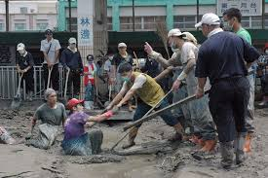
  佛出人間 道濟百靈
  法之傳世 慈育萬有

Slide 43
慧命永恆，生命有段落。生命只有使
用權，身是載道器；會遇佛法，利用
身體，在這段壽命期間，趕快將佛法
吸收、了解，在人間體會。學習，除
了不斷向外吸收知識，向內要用功研
究，這就是學，利用時間要好好地學。

Slide 44
生命要利用
慧命要珍惜
如規如矩
好好修行 體會人間
入人群中去付出
八部龍神自然護持

Slide 45
天龍八部
天眾、龍眾、夜叉、乾闥婆、阿修羅、迦樓羅、緊那羅、摩睺羅迦。
因八部以「天眾」和「龍眾」為首，故稱「天龍八部」

Slide 46
八龍王
難陀龍王
跋難陀龍王
娑伽羅龍王
和修吉龍王
德叉迦龍王
阿那婆達多龍王
摩那斯龍王
優缽羅龍王等

Slide 47
在法華會上，除了出家眾，菩薩眾，
當然還有龍神護法，有八部神眾八龍
王是龍類，水中的龍神代表。
緊那羅是歌神，有四位領導者代表，
歌神唱出來的無不都是教法。
法緊那羅王的「法」是教法。

Slide 48
妙法緊那羅王的「妙法」是法之妙義，
不但歌詞優美，還有佛法微妙的意義。
大法緊那羅王的「大法」是法之大功行，
表示不只瞭解法，還能夠深入實行。
持法緊那羅王的「持法」，則是成就佛
果功德的法。
他們身體力行，自然也護持佛法。

Slide 49
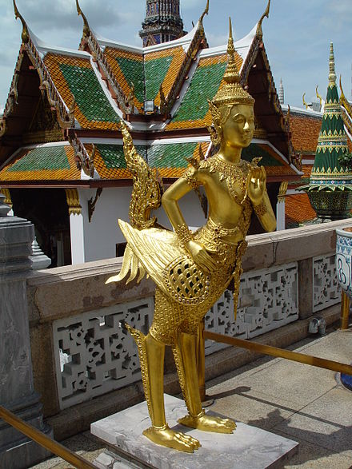
四緊那羅王
法緊那羅王
妙法緊那羅王
大法緊那羅王
持法緊那羅王

Slide 50
有四乾闥婆王代表，就是樂神。
有四阿修羅王，有天福，而無天德，脾氣很壞。
有四迦樓羅王，就是大鵬金翅鳥，愛吃龍，一出現，龍會很恐懼。
天龍八部各有所司、各有所主，天地萬物都有所管理的神，我們要了解。

Slide 51
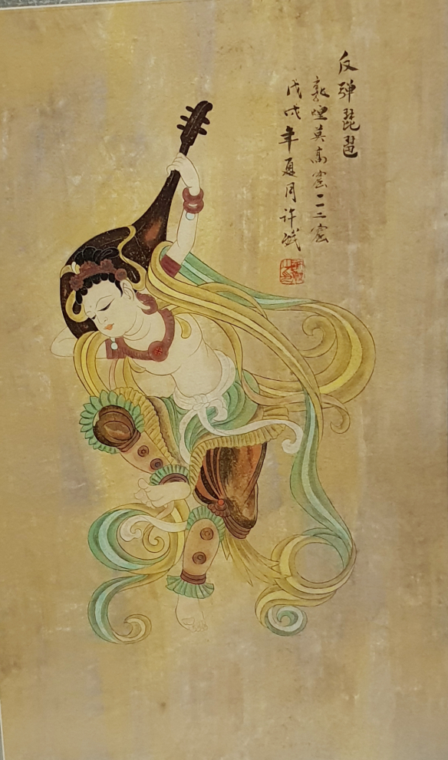
四乾闥婆王
樂乾闥婆王
樂音乾闥婆王
美乾闥婆王
美音乾闥婆王

Slide 52
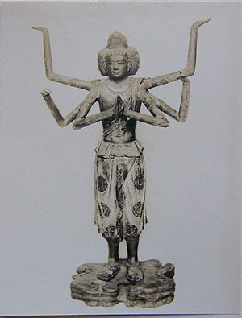
四阿修羅王
婆稚阿修羅王
佉羅騫馱阿修羅王
毘摩質多羅阿修羅王
羅睺阿修羅王

Slide 53
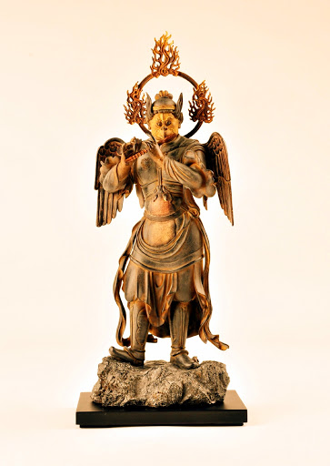
四迦樓羅王
大威德迦樓羅王
大身迦樓羅王
大滿迦樓羅王
如意迦樓羅王

Slide 54
上人手札
有大根、具大智、信大法、解大理、修大行、立大因、成大果，故云，覺有情者。

Slide 55
上人手札
有大根、具大智、信大法、解大理、修大行、立大因、成大果，故云，覺有情者。
菩薩摩訶薩

Slide 56
韋提希子阿闍世王
與若干百千眷屬俱

Slide 57
韋提希
《觀無量壽經》
因緣所發起者
阿闍世王之母
頻婆娑羅王的夫人

Slide 58
我堂堂是一位國王
竟然為了愛我的兒子
跟狗同桌吃飯
韋提希
把握因緣
韋提希說出頻婆裟羅王為兒子吸膿血
的往事 喚醒了 阿闍世的良知

Slide 59
父親往生後，阿闍世非常後悔，也因
此生病了，弟弟勸他往靈鷲山請佛陀
開示。在佛前懺悔錯誤，皈依佛陀，
護持佛法。所以佛陀講《法華經》時，
他也來到法會中。
災難是善緣的開始

Slide 60
人生只是一個心念
心念轉
可能就是永恆的慧命
念若不轉
可能永生墮落

Slide 61
如禮如儀 就軌就序

Slide 62
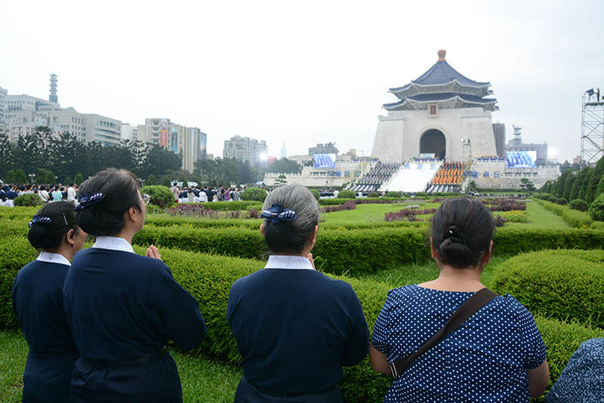
上人手札
啟機請說教法
聞教悟解當機
聞法而未悟解
亦已後結緣眾
禮儀成就

Slide 63
直接請法
或者是在旁邊聽到的
可以接受
都是對機受法
叫做當機

Slide 64
因緣若會合
果就會成就
學佛要多聞法
心有疑要趕快請教

Slide 65
「聞法而未悟解」
聽經有因緣
若是聽了
聽不懂也不了解
「亦已後結緣眾」
也是未來的結眾緣

Slide 66
禮儀成就
各禮佛足 退坐一面
爾時世尊 四眾圍繞
供養恭敬 尊重讚歎

Slide 67
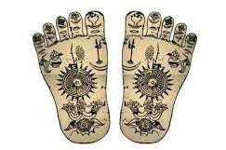

Slide 68
淨居天人
繞佛
虔誠
頂禮膜拜

Slide 69
淨居天
色界第四禪
證不還果之聖者所生之處
有五地

Slide 70
人間要供養佛
身 口 意三業
除了恭敬 尊重
還要
不斷地讚歎 行法
佛法才能暢通

Slide 71
敬佛 供佛
必定要敬法
也要傳法
這才是我們為學弟子
應該要有的態度

Slide 72
要時時做一個
啟機者 當機者
或者要
當結緣者
無不都是為法而追求

Slide 73
解法會理

Slide 74
有大根 具大智
信大法 解大理
修大行 立大因
成大果
故云 覺有情者

Slide 75
初聞佛法起歡喜心
叫做新發意
要有因緣 根機 遇到大法
過去結了緣 也有大根機
又具足智慧
接受了佛法――正信大法
就能瞭解大道理

Slide 76
大道理就是大乘法
大行就是菩薩行
上求下化
學習佛法的正理
很殷勤為大地苦難眾生施教
再把這個教法傳達給別人
叫做「修大行」

Slide 77
「立大因」
這一生成熟 遇到這樣的法
要好好把握機會 不要讓它空過
立自己過去的大緣
為未來眾生的因 再造福因 結善緣
叫做立大因
有這個因 結這個緣 將來「成大果」

Slide 78
過去生尚未成等正覺
這一生已經愈來愈成熟了
來生會更成熟
只要守護這一念心而不亂
過去 現在 未來
不斷地成因 不斷地成果
因緣果報不斷累積 就是大因 大果
這樣才是覺有情 也就是菩薩

Slide 79
覺悟世間苦難眾生的有情人
是甘願來的 也甘願入人群中去
能夠上求下化
就是覺有情者

Slide 80
學佛，要發大心、立大願，大願要如何立
呢？好好發大乘心、修大乘行；入人群，
顧好大因，將來才能成大果，才不會內心
一時動念，造成了不可解的怨。
阿闍世的另外一個名字，叫做「未生怨」，尚未出生父親就很怨了。出生之後，一個舉動就造了這種的緣！總而言之，學佛時時要顧好這念心，所以要多用心啊！

Slide 81
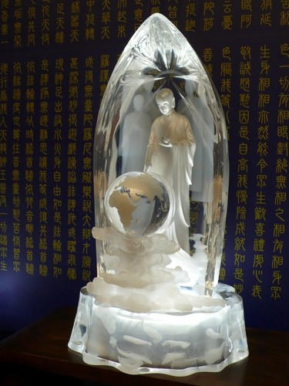
回向
願消三障諸煩惱
願得智慧真明了
普願業障悉消除
世世常行菩薩道

Slide 83
感恩
祝福您
平安吉祥，福慧增長

